Slide 1
项目验收汇报
18组 孙铭辰 SZ160110122

Slide 2
应用场景与定位
想要根据票房,时间,电影种类，出演男女主角等选择观看电影的普通电影爱好者
需要对2015年1月1日至2018年11月30日时间段内的电影数据做统计的报表从业人员

Slide 3
具体目标场景
影业界从业人员王先生在做电影报表前，需要使用数据可视化分析系统来准备报表材料。王先生便启动“数据可视化分析系统”软件，在进行账户登入以及正确输入验证码以后，便可以选择性看到2015年1月1日至2018年11月30日的电影数据，王先生输入起始时间和终止时间确认电影数据范围。

Slide 4
具体目标场景
在选择时间段后，王先生在软件上选择确切年份确切季度以及确切月份。
在此之后可以获取选定时间段的票房份额，以及不同种类的电影的票房比例
可以根据输入时间获取选定时间段的电影票房变化趋势
可以根据输入的对比年份动态展示不同年份的前3、5、10名的top电影

Slide 5
具体目标场景
可以根据输入的展示不同年份的top电影题材
可以根据输入的具体年份得到年出演电影票房最多的劳模演员
王先生可以勾选可视化功能部分，软件将展示内容生成为图片并保存在指定文档中
在完成了电影数据分析后，王先生成功的准备了报表所需的部分材料。

Slide 6
产品目标
项目功能：系统账户登入功能
电影数据爬取功能
电影数据可视化功能
电影数据报表功能

Slide 7
产品目标
系统账户登入功能：
具备登记账户登入功能
具备错误账户报错功能
用户输入自己的账户和密码，匹配成功后方可进入系统，同时用户可以选择注册指定数量的账号，账号以及密码格式有约束要求

Slide 8
产品目标
电影数据爬取功能：
具备特定网页爬取功能（猫眼，豆瓣......）
爬取内容包含但不限于电影名，电影题材，电影演员，电影导演，当前累计票房，上映时间等
可以接受用户给定时间段返回该时间段的爬取数据

Slide 9
产品目标
电影数据可视化功能：
能够动态展示每年/每季度/每月不同题材的票房份额
能够动态对比展示电影票房每年变化趋势
能够动态展示不同年份的前3、5、10名的top电影
能够找出某一年出演电影次数最多的男女演员

Slide 10
产品目标
电影数据报表功能：
可以将可视化内容生成为文件并保存在文档中。

Slide 11
技术方案
编程语言：python
电影爬取部分：request库 bs4库（Beautifulsoup4） urllib库 re库
电影数据存储部分：pymysql库
可视化部分：pyecharts库
图形界面部分：PyQt5库 工具 QTcreator

Slide 12
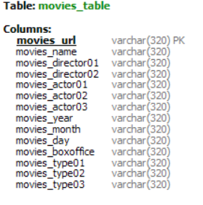
产品测试
进行手工测试
表创建成功

Slide 13
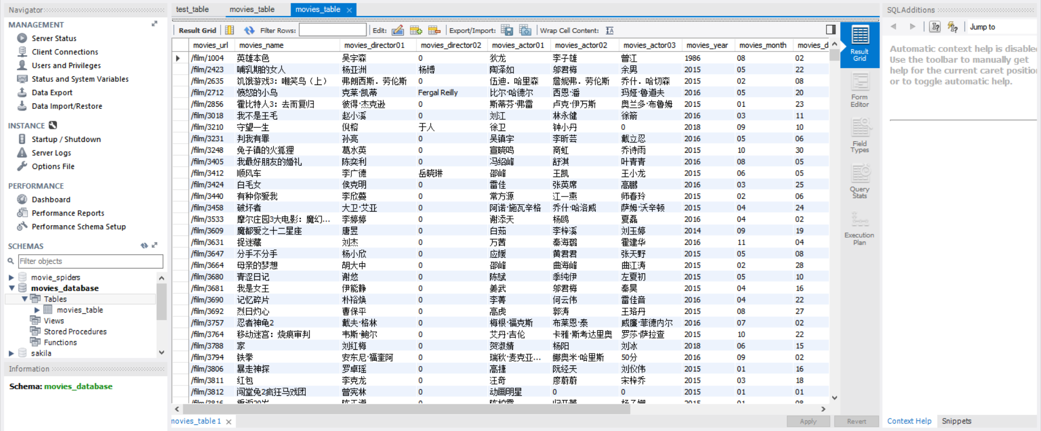
产品测试
共爬取1224条有效数据

Slide 14
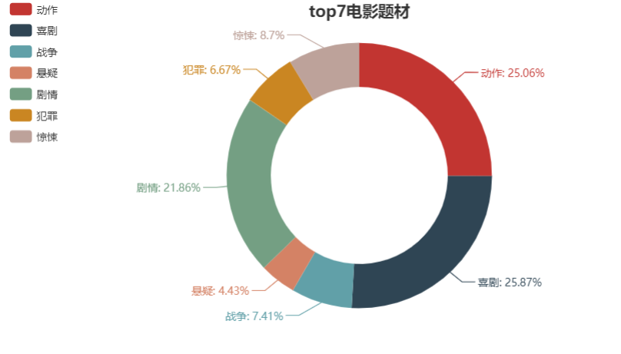
产品测试
根据输入数量生成的top电影题材

Slide 15

产品测试
根据输入年份输入数
量生成的某年top词云

Slide 16
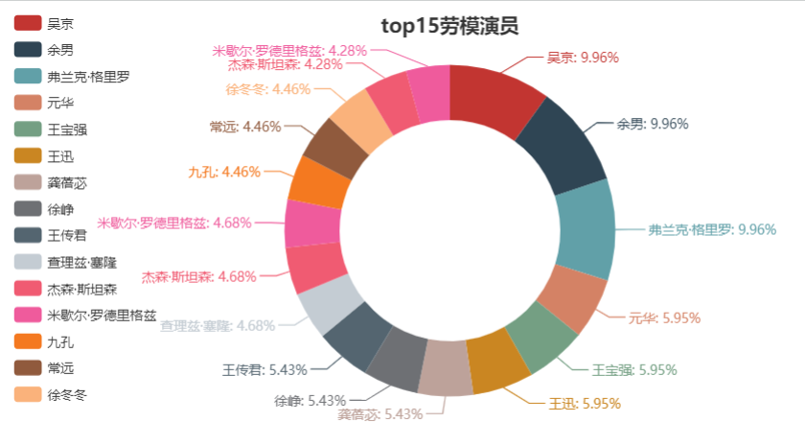
产品测试
根据输入数量生成的top劳模演员

Slide 17
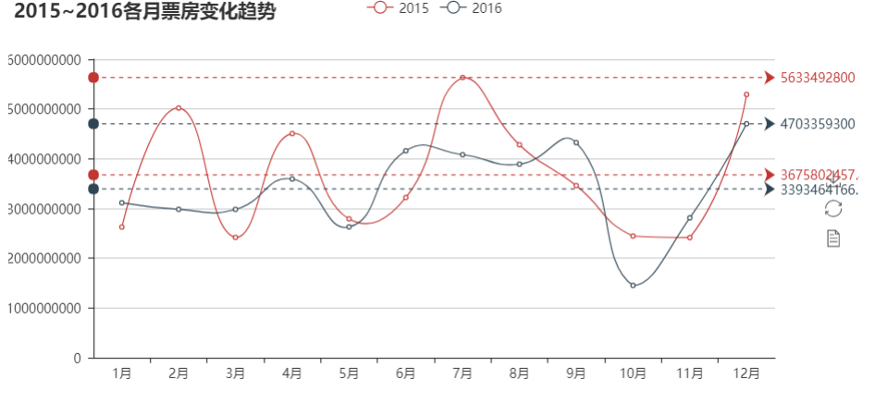
产品测试
自动生成的2015~2016分月票房变化

Slide 18
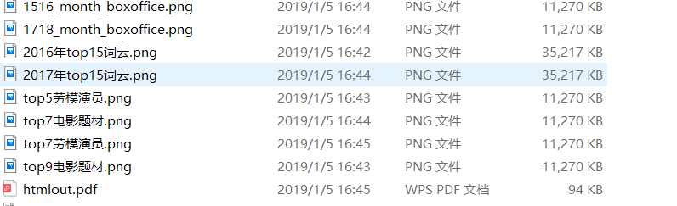
产品测试
报表成功，png文件以及pdf文件生成成功

Slide 19
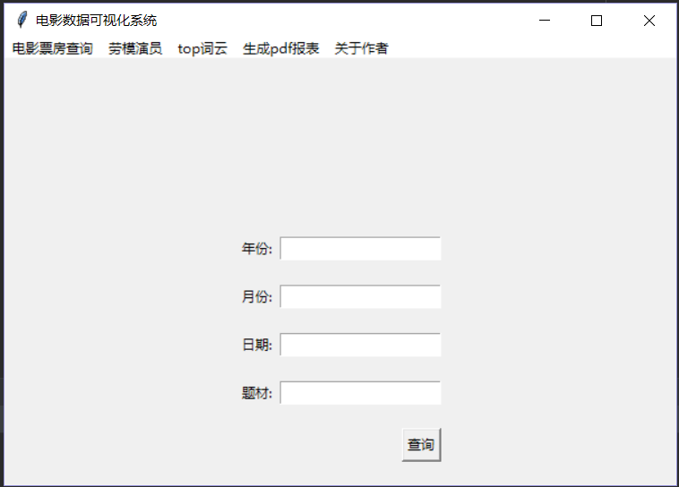
产品测试
图形界面部分完成(含登陆功能)

Slide 20
产品缺陷和未来方向
图形界面部分完成
工程移植到其他电脑时，如果想要利用数据库，需要按照readme文件自行创建符合格式的movies_database数据库以及movies_table表
目前模仿浏览器登陆已注册账户的Cookies只有一个，没有做到自动获取Cookies并建立Cookies池。

Slide 21
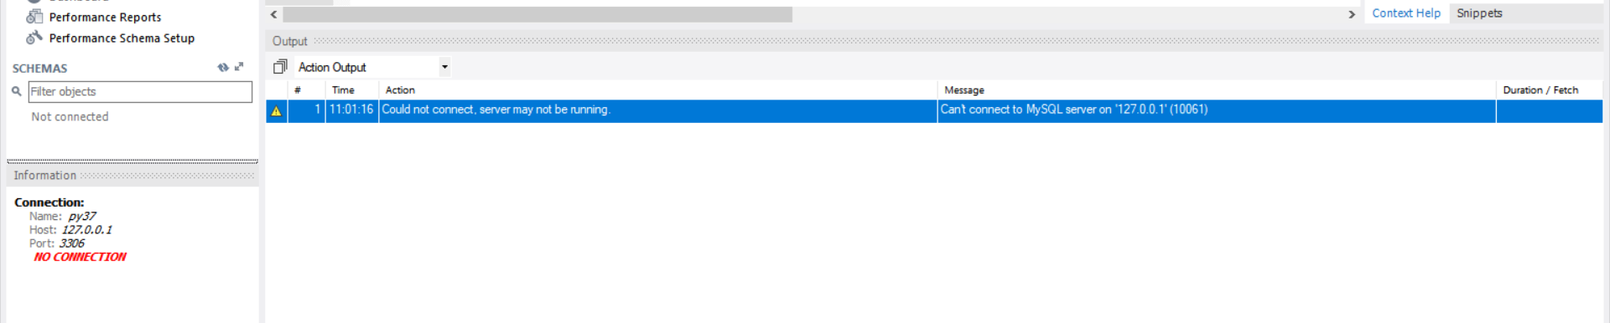
项目回顾
windows更新后，已经设置的MySQL自启动服务会重新变成需要手动启动
如果没有在计算机管理中在相关设置中将MySQL设置为自启动，进行数据分析时会遇到无法连接数据库的情况

Slide 22
项目回顾
项目开始时间较晚 导致计划较为紧凑
将数据处理放在爬虫阶段是个错误的决定 改为在爬取完成后在进行数据处理
在数据存储阶段没有按照规定语法导致很长一段时间存储失败
如果历史重来一次 尽量看官方文档或者看良好的技术博客

Slide 23
谢谢大家
18组 孙铭辰 SZ160110122

